Slide 1
CREANDO UN GRID EN CSS
CÓMO CREAR UNA CUADRÍCULA USANDO GRID-LAYOUT EN CSS
SERGIO SÁNCHEZ CARRASCO

Slide 2
INDICE DE CONTENIDOS
CREAR LA ESTRUCTURA HTML
ESTILIZAR LOS GRID ITEMS EN CSS
CONVERTIR EL CONTENEDOR EN UN GRID
CONTROLAR LA DISPOSICIÓN DE COLUMNAS Y FILAS
MANIPULAR LA DIRECCIÓN DEL CONTENIDO

Slide 3
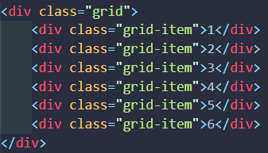
1. CREAR LA ESTRUCTURA DE HTML
Para empezar, necesitamos una estructura básica en HTML. Imagina que queremos una cuadrícula con seis elementos. La estructura sería algo así:
Creamos un div con la clase grid, y dentro de él, seis divs con la clase grid-item, que serán los elementos de la cuadrícula.

Slide 4
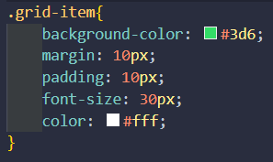
2. ESTILIZAR LOS GRID ITEMS EN CSS
Antes de convertir el contenedor en una cuadrícula, podemos aplicar algunos estilos básicos a los elementos para que tengan apariencia.
Hasta este punto, los elementos se comportan como cualquier otro div normal en el flujo del documento. Aún no hemos aplicado las propiedades de grid.

Slide 5
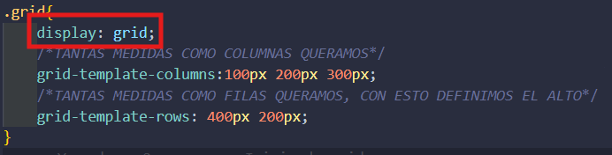
3. CONVERTIR EL CONTENEDOR EN UN GRID
Para que el contenedor div actúe como una cuadrícula, simplemente le aplicamos display:grid;
Al hacer esto, los elementos hijos (grid-items) se organizan en filas implícitas, una debajo de la otra. Esto ocurre porque, por defecto, grid coloca cada elemento en una nueva fila si no se especifican las columnas

Slide 6
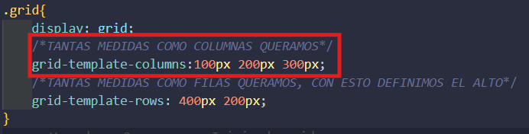
4. CONTROLAR LA DISPOSICIÓN DE COLUMNAS Y FILAS
Ahora que el contenedor está configurado como una cuadrícula, puedes especificar cómo se distribuirán los elementos en filas y columnas utilizando las propiedades grid-template-columns y grid-template-rows.
  Grid-template-columns: Define cuántas columnas tendrá la cuadricula y el ancho de cada columna.
  En este ejemplo, la cuadrícula tendrá 3 columnas, la primera de 100px la segunda de 200px y la tercera de 200px.

Slide 7
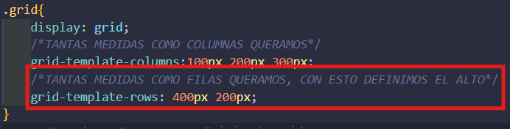
4. CONTROLAR LA DISPOSICIÓN DE COLUMNAS Y FILAS
  Grid-template-rows: Define cuántas filas tendrá la cuadrícula y la altura de cada fila.
  Aquí hemos definido una cuadrícula que tendrá 2 filas. La primera de 400px y la segunda de 200px.

Slide 8
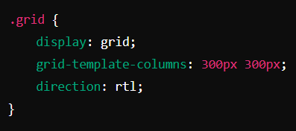
5. MANIPULAR LA DIRECCIÓN DEL CONTENIDO
Al igual que en flexbox, tambien podemos manipular la dirección en la que se organiza el contenido en Grid. Utilizando la propiedad direction, puedes cambiar la dirección de izquierda a derecha (LTR) o de derecha a izquierda (RTL)
Con direction:rtl los elementos comenzarán a llenarse desde la derecha hacia la izquierda.

